Slide 1









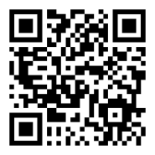
МЕРОПРИЯТИЯ НА АВГУСТ
2026
Дата | Мероприятие | Время начала
02.08 | День железнодорожника «Поезд вкуса» | 12:00
13.08 | «Наша уникальная страна» 2026 – год Единства народов России | 11:00
18.08 | Актуальные вопросы пенсионного законодательства | 10:00
21.08 | День флага России. История и традиции праздника | 11.00
По пятницам | Настольные игры (шахматы, шашки и др.) | 14:00
Время работы:
понедельник – четверг : 08:30 – 17:30
пятница : 08:30 – 17:00
ПРИХОДИТЕ, МЫ ВАС ЖДЕМ!
Наши контакты:
Адрес: г. Малая Вишера, ул. Володарского, д.16
Контактный номер 8(81660) 31-500
ФИО Гаврилова Елена Викторовна
Отделение Фонда пенсионного
и социального страхования РФ
по Новгородской области

